Slide 1
İLETİŞİM
TEKNİKLERİ

Slide 2
Yazı dili eğitimle öğrenilir ama, konuşma eğitimi ihmal edilir.
Bu nedenle bilgi, görgü, tecrübe, duygu ve düşüncelerimizi söz ile ifade etmekte zorluk çekeriz.

Slide 3
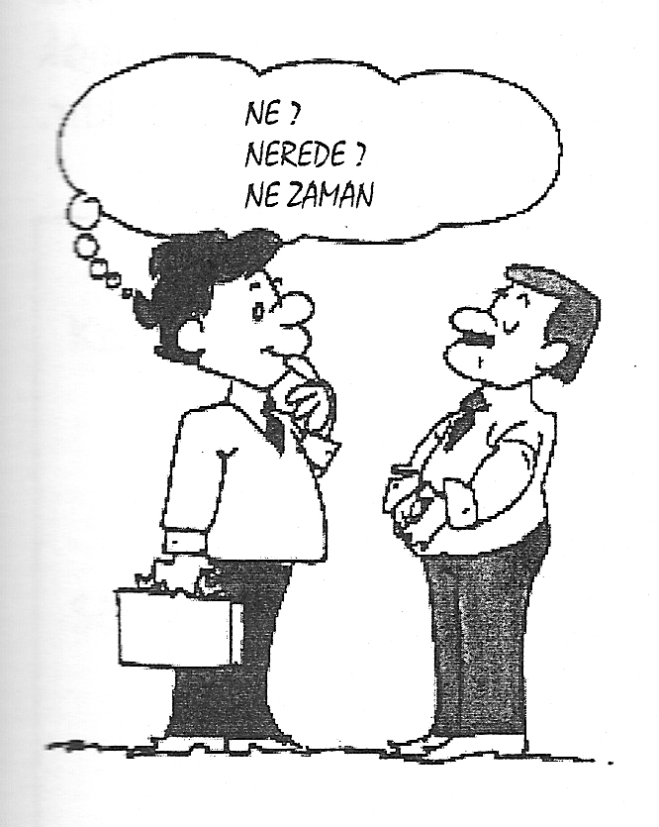
İletişim Söz Konusu Olunca Aklımıza Gelen İlk Sorular:
Neden iletişim kurmaya ihtiyacım var?
Kiminle/kimlerle iletişim içinde olmalıyım?
Hangi tür iletişim şeklini kullanmalıyım?
İletişimimi engelleyen faktörler nelerdir?
İletişim becerilerimi nasıl geliştirebilirim?

Slide 4
Neden İletişim Kurmaya İhtiyacım Var?
Varlığımızı kanıtlamak,
Benliğimizi kanıtlamak,
Doyum sağlamak,
Ruhsal ve sinirsel gerginlikten kurtulmak,
Toplumsal ilişki kurmak,
Etkileşimde bulunmak,
Çevremizi denetim altına almak.

Slide 5
İletişim
Bana bu yetenek verilmemiş, bu benim işim değil.

Slide 6
Etkin iletişim becerisi, kendiliğinden var olan bir beceri değildir.
Özellikleri öğrenilebilir ve geliştirilebilir.

Slide 7
Etkili iletişim kurabilme yeteneği, çalışma hayatı ve tüm yaşamda, etkisi yadsınamaz ölçüde önemli becerilerden biridir.

Slide 8
Anlam ve fikirlerin bir kişiden diğerine iletildiği süreçtir.
İletişim:

Slide 9
İletişim, duygu, düşünce veya bilgilerin akla gelebilecek her türlü yolla başkalarına aktarılmasıdır.

Slide 10
Doğru söz ile doğruya yakın söz arasındaki fark, ateşle ateşböceği arasındaki fark gibidir.

Slide 11
İletişimin Çeşitli Özellikleri
İletişim;
  aynen tekrar edilmez,
  dinamik,
  dairesel,
  devamlı,
  geri alınamaz ve
  karmaşıktır.

Slide 12
“Kardeşim sen, düşünceden ibaretsin, geriye kalan et ve kemiksin, gül düşünürsün gülistan olursun, diken düşünürsün dikenlik olursun.”
Mevlana

Slide 13
İletişim Süreci
Elemanlar
  Kaynak
  Alıcı
  Mesaj
  Kanal
Aşamalar
  Yaratma
  Kotlama
  İletme
  Alma
  Kot Çözme
  Özümleme

Slide 14
KAYNAK
1. Bir düşünce YARATIR ve bunu
2. KOTLAR böylelikle
bir MESAJ oluşturur.
3. Bunu bir KANAL ile İLETİR.
ALICI
4. Bunu ALIR.
5. KOT ÇÖZME işlemi uygular.
6. Ve bunu beyninde ÖZÜMLER

Slide 15
İletişim Süreci
Gürültü
.
Kaynak
Kodlama
Mesaj
Kanal
Alıcı
Kod açma
Geri Besleme
Şekil: İletişim Sürecinde Yer Alan Temel Öğeler

Slide 16
Kaynak
İletişim sürecini başlatandır.
İkna olayının olabilmesi için kaynağın bir takım özellikleri taşıması gerekmektedir.
  Güvenirlilik,
  Sosyo-demografik özellikler,
  Empati

Slide 17
Kodlama
Kaynak iletmek istediği bilgileri bir dizi sembole çevirerek, sinyaller halinde kodlar.
Kodlama olmadan, bilgilerin bir insandan diğerine aktarılması mümkün değildir.

Slide 18
Kodlama
Semboller, düşüncelerin tersine başkalarınca görülebilir, işitilebilir veya hissedilebilirler.
Değişik anlamlar ve durumlar, değişik sembollerin kullanılmasını gerektirmektedir.
Uygun sembollerin seçimi, önemli bir sorundur ve kolay bir iş değildir.
Bazen bir jest, sözcüklerden daha iyi düşüncelerimize karşılık gelebilir.

Slide 19
Kodlama
Kaynağın kendisine uygun sembolleri seçmesi, yeterli değildir. Sembollerin, alıcıya da uygun olması gerekmektedir.
O halde ‘alıcı tarafından doğru bir şekilde algılanacak şekilde düşüncelerin kodlanması’ gerekmektedir.

Slide 20
Kodlama
İletişim yapan iki kişinin birbirlerini anlayabilmeleri için, aynı sembolleri kullanmaları gerekir.

Slide 21
Mesaj
Konuşmacı ile dinleyici veya kaynak ile hedef arasındaki ilişkiyi sağlayan unsurdur.
  Harf,
  rakam,
  renk,
  ses,
  ses tonu,
  yüz ifadesi (jest ve mimik)
  her türlü görsel ve işitsel işaretler.

Slide 22
Mesaj
Bir mesajın istenilen amaca ulaşabilmesi;
hedef kitlenin dikkatini çekecek şekilde kurgulanmalı ve sunulmalı
Kaynak ve hedef kitlenin ortak yaşam deneyimlerini ifade eden işaretlerle verilmelidir.
Hedefte ihtiyaç uyandırmalı,
Bireyin içinde bulunduğu grup normuna uygun

Slide 23
Mesaj
Basitlik
Sıralama ve Düzen
Kısa ve Özlü Olmalı
Rahatlatma ve İlgi Çekme

Slide 24
Kanal
İletişimde kullanılan kanal sayısı arttıkça iletişimin etkisi de o derece de artar.
Bu araçlar;
  söz (konuşma),
  yazı,
  resim ve
  nesnelerdir.

Slide 25
Kanal
Kaynak ile alıcı arasındaki mesajın aktarılmasını sağlayan yoldur.
Kanal olmadan iletişimin olması mümkün değildir.
Yüz yüze iletişimde kişinin bedeni, yüzü, giysileri ve sesi kanal olarak nitelendirilirken, kitle iletişiminde ise gazete, radyo ve televizyon birer kanaldır.

Slide 26
Söz (Konuşma)
Mesajın aktarılmasında olaylar ve düşünceler, kaynak tarafından belirli terimler/kavramlara dönüştürülür.
Alıcı, bu kavramları bir düşünme sürecinden geçirerek anlayacağı şekle dönüştürür.
Bu dönüşüm, yoğun bir çabayı gerektirir.
Bu çaba, sunulan mesajlara alıcının yabancı olma derecesine göre artar.

Slide 27
Yazı
Önceden hazırlanmış şekillerdir.
Avantajları;
Alıcı zamanı kendisi seçebilir. Böylelikle zor anlaşılır şeyleri tekrar okuma yada bildiklerini atlama olanağı doğar.
Bilgilerin (sayısal veriler, tavsiyeler, vb) alıcıya aktarma kaybı olmaksızın ulaşmasıdır.
Dezavantajları;
Kişisel temas olanağının azlığı,
Kolay anlaşılır ve düzenli yazı yazmak çok zordur.

Slide 28
Resim
Terim ve kavramların yanlış anlaşılmasını önlemiş olur.
Mesajların daha hızlı algılanması ve sözlerle zor ifade edilebilecek terimlerin anlaşılır hale getirilir.
  Çünkü soyut kavramların resimlerle ifade edilmesi oldukça zordur.

Slide 29
Nesneler (Obje)
İletişimde nesnelerin kullanılması söz konusu olduğunda doğal objeler ve modeller karşımıza çıkmaktadır.
Doğal Objeler:
  Alıcıda yüksek inanırlılık ve ikna etkisi yaratır.
  Mesajın alınmasına aynı anda bir çok duyu organı katkıda bulunur.
Modeller:
  Doğal objelerin şematize edilmiş, genellikle küçültülmüş (bazen büyütülmüş) kopyalarıdır.
  Dezavantajları, pahalı olmaları ve taşınmalarındaki güçlükler.

Slide 30
Alıcı
Kaynağın mesajını algılayan kişi alıcıdır.
Mesajı almaya hazır olması gerekir.
Psikolojik durum,
Kaynağa ait ön yargılar, değerler ve şablonlar

Slide 31
Kod Açma
Alıcıya ulaşan mesajın yorumlanarak anlamlı bir şekle dönüştürülme aşamasıdır.
Bu sayede anlamsız gibi görünen işaretler, ses ve görüntüler anlamlı hale getirilir.
Kod açmada kaynak ve alıcının deneyim ve yaşantılarının çakışması oldukça önemlidir.

Slide 32
Geri Besleme (Yansıma)
İletişim sürecinin son aşamasıdır.
Kaynağın gönderdiği mesaja karşılık hedef kitlenin verdiği mesaj olarak tanımlanabilir.

Slide 33
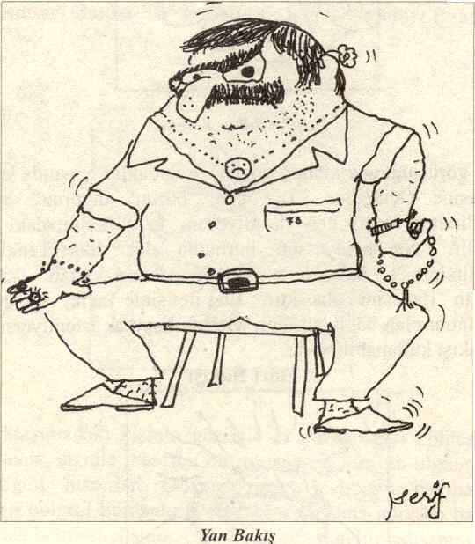
Geri Besleme
Karşıdakine bakış şekli
Kişinin beden hareketleri
Kişinin sözlü olarak söyledikleri
Bütün bunların hepsinin beraber ortaya konması
Sessiz kalma

Slide 34
Geri Besleme
Konuları ve içinde bulunulan durumları değerlendirmeyin sadece tanımlayın,
Geri besleme mesajınızı somut, çok gecikmeden ve uygun bir şekilde formüle edin,
Kesin ifadelerden kaçının,
Karşı taraf üzerinde baskı kurmayın,
Duygularınızı dolaylı olarak değil direk ifade edin,
Mesajlarınızı genelleme yerine ben şeklinde formüle edin,
Karşılıklı olarak doğru anlamaya çalıştığınızı açıklayın.

Slide 35
Gürültü
İletişimin doğruluğunu veya güvenilirliğini azaltan faktörlerin tümüdür.

Slide 36
Tek Yönlü İletişim
Geri dönüşüm yoktur.
Yanlış anlamaların farkına varılmaz ve mesajların anlaşılıp anlaşılmadığını kontrol edilemez.
K
A

Slide 37
Çift Yönlü İletişim
Yanlış anlamalar oransal olarak azalır.
Tek yönlü iletişime göre daha fazla zaman gerekir.
K
A

Slide 38
Sözlü İletişim
SES
DİL
En küçük gerginlik, kendini önce ses tonuyla ortaya koyar.
  One minute, one minute!. Olmaz, Olmaz!..
Canlı, neşeli, enerjik bir ses tonu, insanlar üzerinde olumlu etki bırakır.
  Hadise ?

Slide 39
Sözsüz İletişim
Duygu ve düşüncelerimizin yansımasıdır.
İnsanların yüz yüze kurdukları iletişimde; kelimeler %10, ses tonu %30 ve beden dili %60 önem taşır.
Çok daha güvenilir.
İletişim kurduğu kişinin yalnız söylediklerini değil, yüzü, eli, kolu ve bedeniyle yaptıklarını da duyar.
  Çünkü; yüz ifadeleri, el ve kol hareketleri, beden duruş tarzı, sesin tonu gibi sözsüz mesajlar kullanarak da iletişim kurulur.

Slide 40
Sözsüz İletişimin Öğeleri
Beden duruşu
Mimikler
Başın kullanımı
Göz teması
Ayakların kullanımı
Oturma biçimi
Jestler

Slide 41
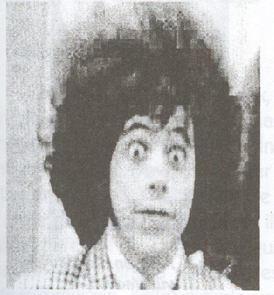

Slide 42
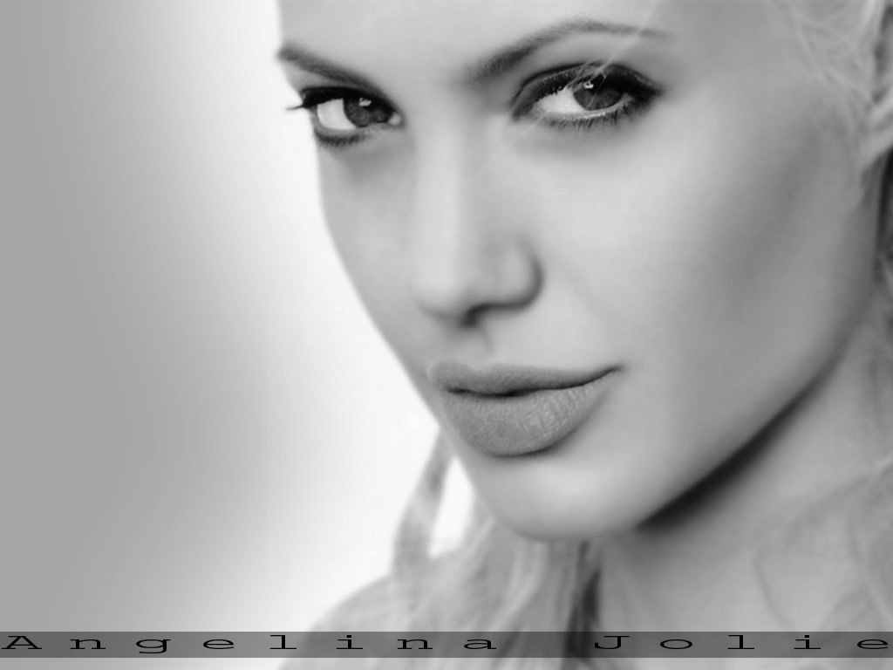

Slide 43
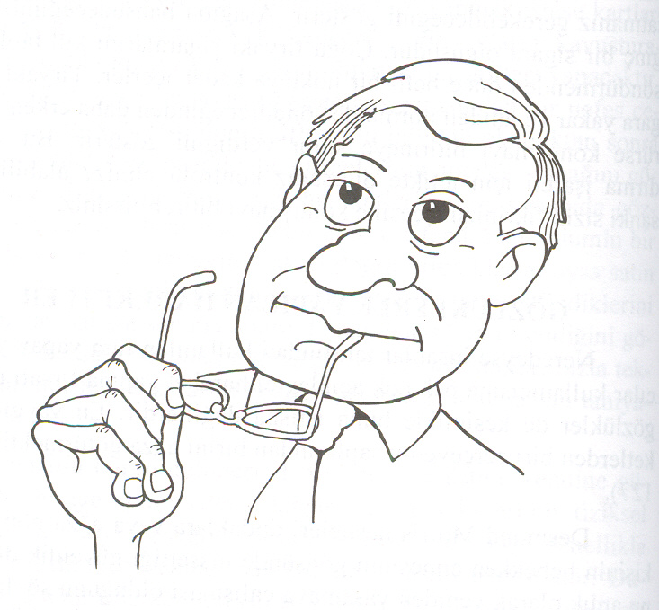
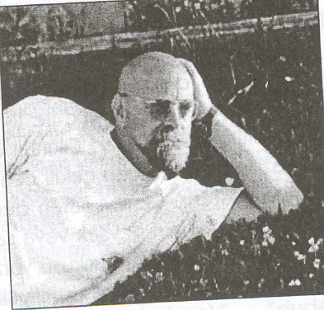
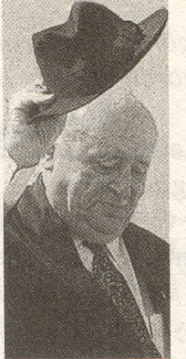
Sözsüz İletişimin Öğeleri
Eller
Oturmak için seçilen yer
Mesafe
Giyim
Bakım ve makyaj
Kullanılan aksesuarlar

Slide 44
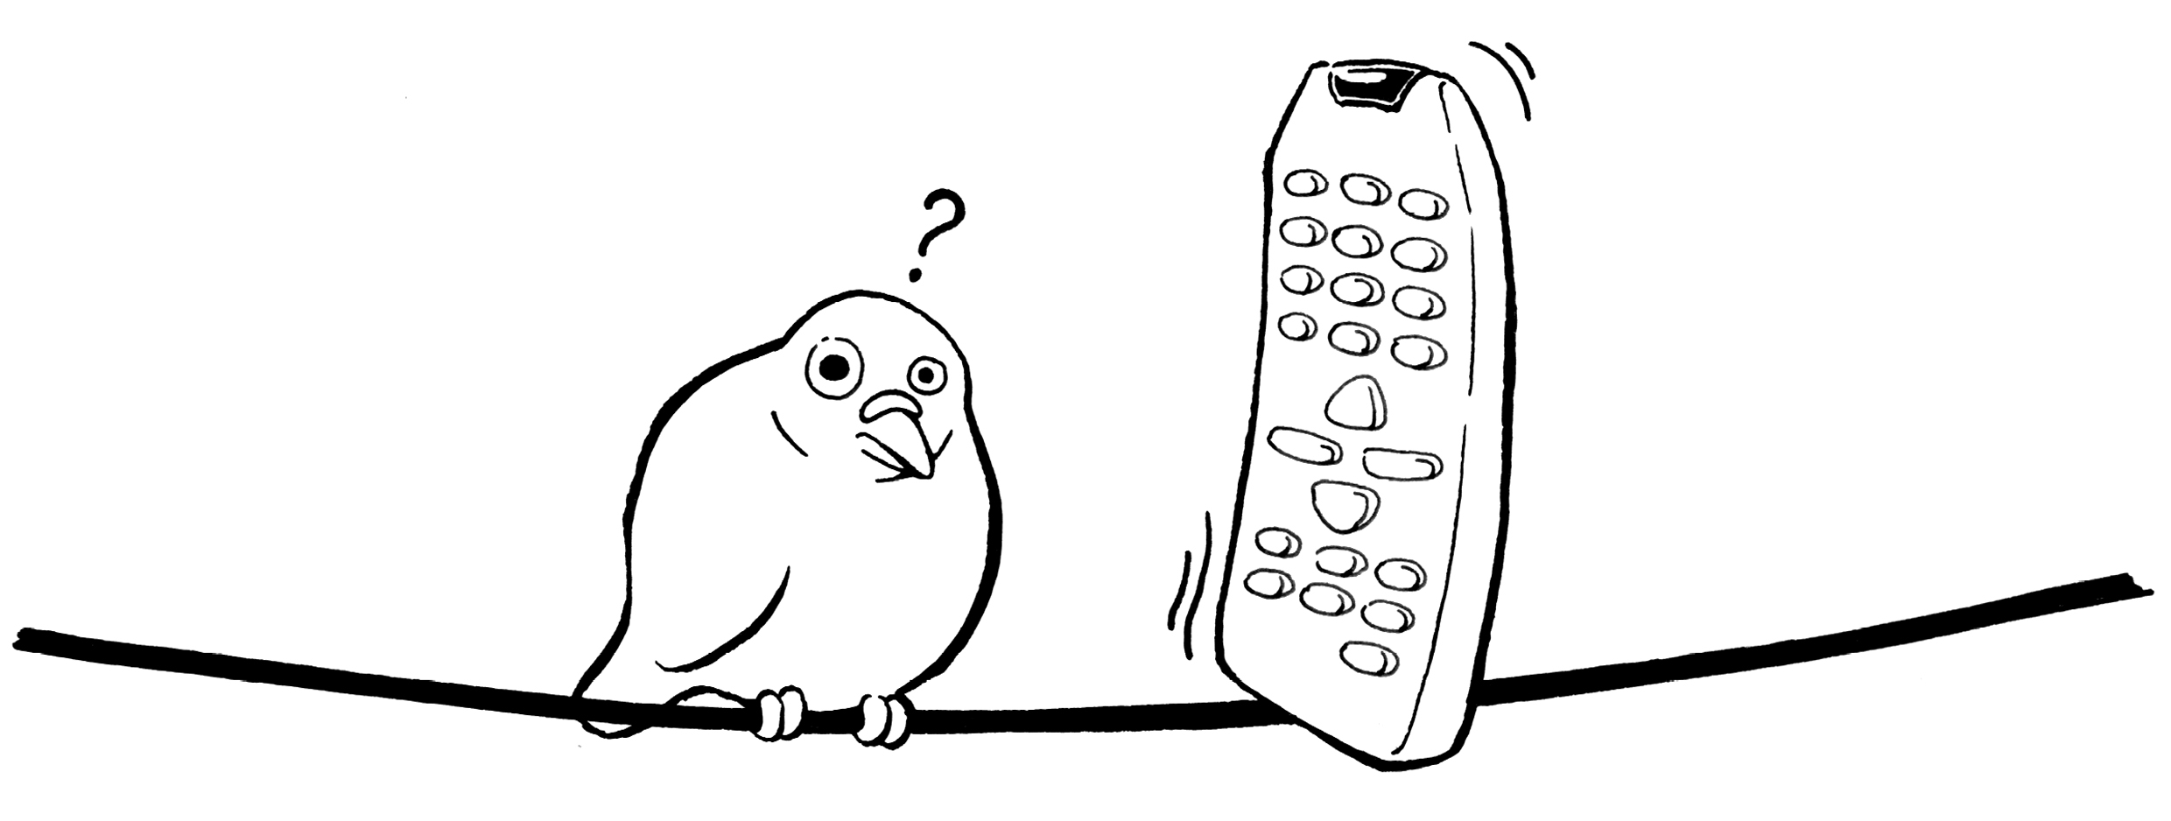
Algılama
Dış çevremizde bulunan bütün objeleri, farklı biçimde ve durumda beş duyumuzda oluşturdukları izlenimler ve sinir sistemimizdeki örgütlenmelerle bize tanıtan ve bizi bu konuda bilinçlendiren ruhsal bir fonksiyondur.

Slide 45
Algılama
Dışsal faktörler:
  Farklılık, yoğunluk, sıklık, hareketlilik, tekrarlama, kontrast, yenilik, benzerlik gibi faktörler.
İçsel faktörler:
  Kişilik, ihtiyaçlar, amaçlar, motivasyon, inançlar, değerler ve tutumlar, beklentiler, arzular, istekler, geçmiş tecrübeler ve alışkanlıklar gibi faktörler.

Slide 46
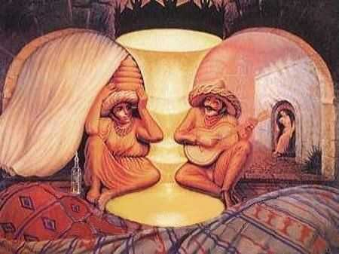
Algılarımız bizi yanıltabilir mi?

Slide 47
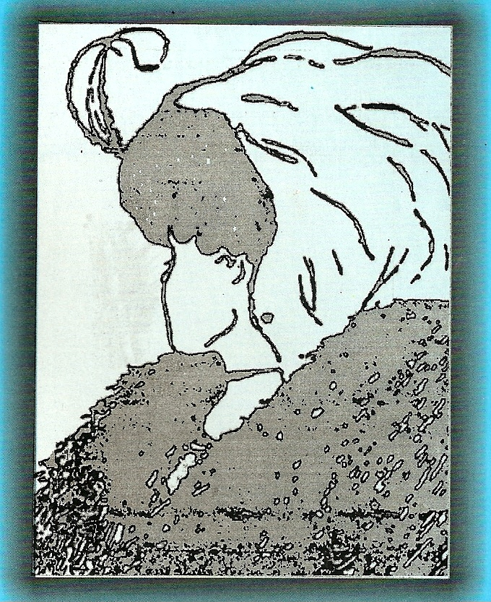

Slide 48
İletişimde Algının Rolü
Farklı algılamalar, insanların birbirleri ile ilişkilerini belirler.
“Dikkatli ol”
Mesajının algılanması, kimden geldiğine göre (annesinden, doktorundan, amirinden, rakibinden) değişir.

Slide 49
İletişimde Algının Rolü
“İşine aksatmadan erken gelen bir memur.”
  Yöneticisi tarafından takdir edilir.
  Ama çalışma arkadaşları “müdüre yaranma” diye değerlendirilebilir.
  Bu durumda memur, erken gelme davranışını bırakarak gurup dayanışmasına geçebilir.

Slide 50
Diğer insanları onların algıladığımız çeşitli özelliklerine bağlı olarak (yaş, cinsiyet, giyim tarzı, duruşu, konuşması) belli sınıflara sokarız. İletişim kurarken sahip olunan bu önyargılar iletişime yön verir.
Çoğu zaman kontrol edilmesi daha güç olan beden dilinde algılanır ve böylece iletişimi olumsuz etkileyebilir.

Slide 51
“Kötümser yalnız tüneli görür,
iyimser tünelin sonundaki ışığı görür, gerçekçi tünelle birlikte hem ışığı hem de gelecek treni görür .”
J. Harris

Slide 52
Algının Özellikleri
Değişmezlik
Seçicilik
Algılamada Örgütlenme
- Şekil-Zemin İlişkisinde Örgütlenme
- Şekilleri Gruplandırma

Slide 53
“Sen ne kadar bilirsen bil, senin bildiğin başkasının anladığı kadardır.”
Mevlana

Slide 54
İletişimde Engeller
İletişimde Savunuculuk
Yargılama
Analizci Dinleme
Rahatlatma
Tuzak Soru Sorma

Slide 55
İletişim Engelleri
Kişisel engeller
Kanal engelleri
Psikolojik engelleri
Teknik engelleri
Fiziksel uzaklık
Zaman baskısı
Kesintiler

Slide 56
1. İletişimin Kişisel Engelleri
Dil ve anlatım güçlükleri
Dinleme ve algılama yetersizliği
Bilgi eksikliği
Statü farklılıkları
Cinsiyet farklılıkları
Kültürel farklılıklar
Hatalı tanımlama

Slide 57
İletişim Engelleri
Kısaca;
Teknik
Çevresel
Bireysel

Slide 58
İletişim Engellerini Aşmak
Algılamadan kaynaklanan engelleri (empatik iletişim),
Dil farklılıkları,
Gürültü engelini,
Duygusal reaksiyonları,
Sözlü ve sözsüz arasındaki iletişim uyuşmazlığı aşmak ve
Güvensizliği ortadan kaldırmak,
İmalı ifadelerden kaçınmak,
Geri bildirim kullanmak,
Basit bir dil kullanmak,
Yüz yüze iletişim kurmak,
İletişimde farklı kanallar kullanmak.

Slide 59
İletişim Becerilerinin Geliştirilmesi
Sayma ve değer verme
Pozitif yaklaşım
Bilgilendirmesi yüksek mesajlar gönderme
Tutarlılık
Nasıl dinleneceğini öğrenme
Sözel olmayan iletişimi geliştirme
Pekiştirme ilkelerini öğrenme
Becerileri öğretme ilkelerinde bilgi ve deneyim sahibi olma.

Slide 60
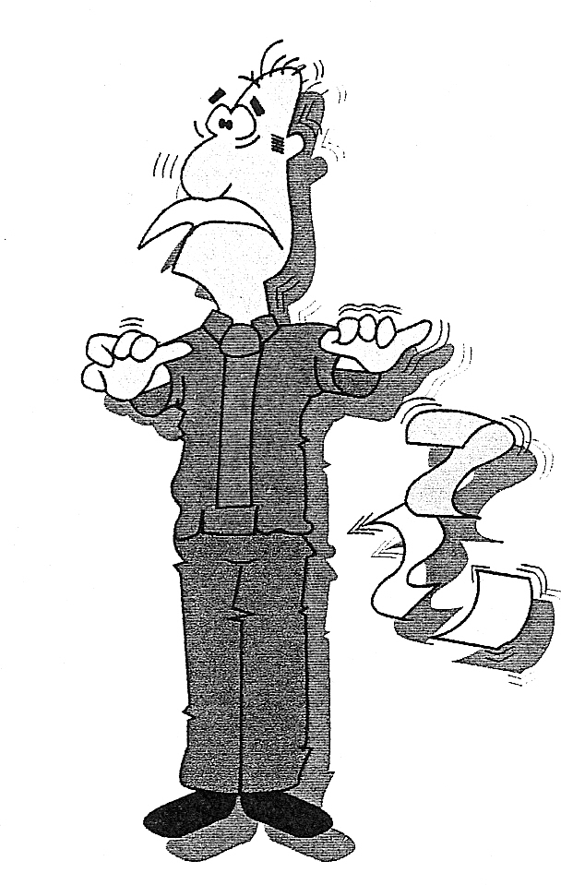
İletişim Becerilerinin Geliştirilmesi
Sen Dili:
Sen kelimesini içeren ifadelerin (Sen sus, sen hep böylesin gibi) kullanıldığı dile denir.

Slide 61
İletişim Becerilerinin Geliştirilmesi
Ben Dili
Karşı tarafta suçlama, aşağılama, akıl öğretme, yargılama izlenimi oluşturmaz.
Konuşan kişinin kendi iç dünyasındaki duyguları ifade eder
  “Ben herkes gibi duyguları ve sorunları olan bir insanım” der.
Bir anlamda, sorunu olan kişinin yardım çağrısıdır.
Karşı tarafa, değişmesi ya da nasıl değişmesi gerektiğini değil, sizin sorununuzu anlatır.

Slide 62
Yaşanılan Durumda Rahatsız Olan Ben İsem;
Kendimi değiştiririm
Çevreyi değiştiririm
Diğer kişilerin davranışlarını değiştirmelerine yardımcı olmak için onları cesaretlendirecek bir yaklaşımda bulunurum

Slide 63
Dinlemenin Zorlukları
Dinlemeyi bilmemek
Gürültü
Mesafe
Zaman ayırmamak
Eski bilgiler
İlgisizlik
Cevap yetiştirme çabası

Slide 64
Etkili Dinleme Sırasında Ben
Dinlerim
Pasif olmayı kabul ederim
Danışman rolünü benimserim
Karşımdakine yardım etmek isterim
Karşımdakinin duygularını ifade etmesini sağlayarak rahatlatmak isterim
Karşımdakinin kendi çözümünü bulmasına yardımcı olmak isterim
Öncelikle karşımdakinin ihtiyaçlarıyla ilgilenirim

Slide 65
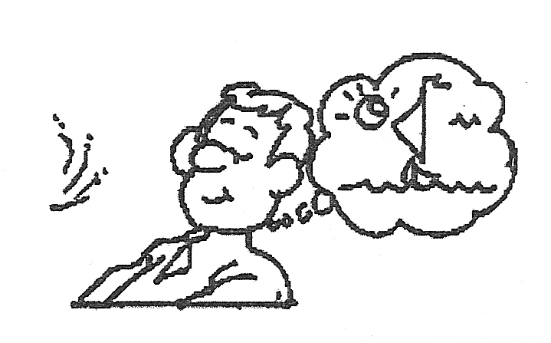
Yanlış Dinleme Türleri
1. Görünüşte Dinleme:
En yaygın dinleme türüdür.
Kişi dış görünüşüyle dinliyormuş gibi görünür, ancak; iç dünyası bambaşka bir yerdedir.

Slide 66
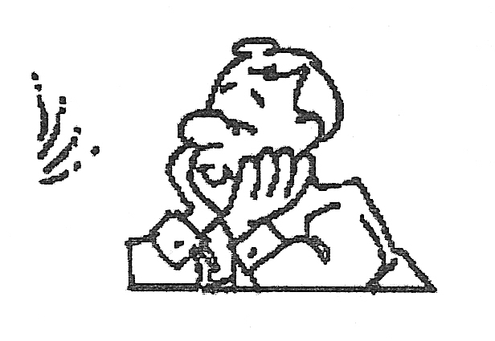
Yanlış Dinleme Türleri
2. Seçerek Dinleme:
Bu tür dinleyenler, karşılarında konuşan kişinin söylediklerinden sadece kendilerini ilgilendirilen kısımları duyarlar,
Diğer söylenenleri dinlemezler.

Slide 67
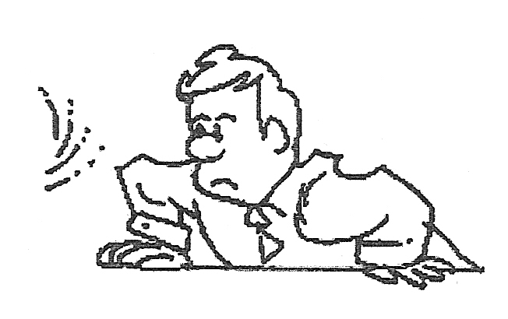
Yanlış Dinleme Türleri
3. Saplantılı Dinleme:
Daha çok duygusal yönden saplantılı kişilerin dinleme tarzıdır.
Söylenilenlerden ya bir hüzün ya da bir espri, gülünecek bir şey çıkarmak.

Slide 68
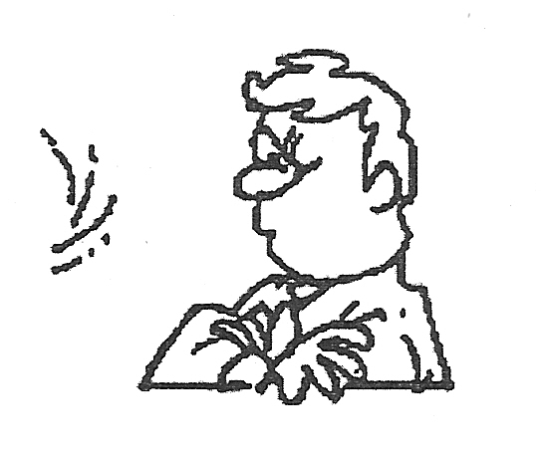
Yanlış Dinleme Türleri
4. Savunucu Dinleme:
Bu kişiler her söyleneni kendilerine yönelmiş bir saldırı sayarlar.
Hemen karşı saldırıya veya savunmaya geçerler.

Slide 69
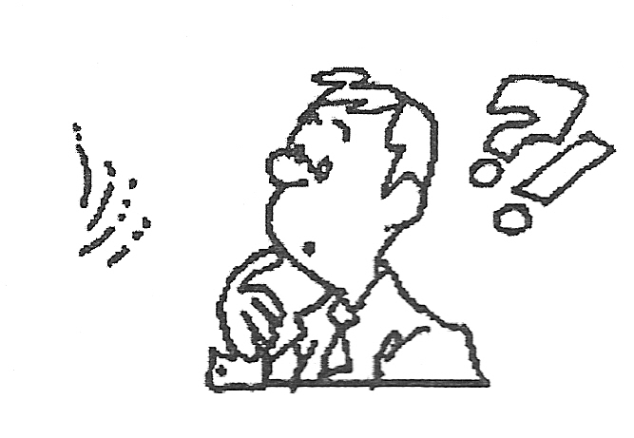
Yanlış Dinleme Türleri
5. Tuzak Kurucu Dinleme:
Bu kişiler, seslerini hiç çıkarmadan dinleme eğilimindedirler.
Çünkü dinlediklerinden yararlanarak karşılarındakini zor duruma düşürecek fırsatı ararlar.
En tehlikeli dinleme türü

Slide 70
Yanlış Dinleme Türleri
6. Yüzeysel Dinleme:
Bireyler kişinin kullandığı kelimelerin yüzeyinde kalırlar.
Kelimelerin sözcük anlamlarında veya kendilerince olan anlamlarında gezinirler.

Slide 71
Empatik İletişim
Empati:
Bir kişinin kendisini karşısındaki kişinin yerine koyarak olaylara onun bakış açısıyla bakması, o kişinin duygularını ve düşüncelerini doğru olarak anlaması, hissetmesi ve bu durumu ona iletmesi olarak tanımlanmaktadır.

Slide 72
Empatik İletişim
Empati kurmak için; öncelikle karşımızdaki kişinin bizim gibi bir varlığı, bizden farklı değer yargıları ve inançları olduğunu bilmek ve bunu kabul etmek gerekir.
Bu kabulden hareketle, etkileşimde bulunduğumuz kişinin haklı/haksız, iyi/kötü biçiminde yargılanmaması, sadece onun durumunun anlaşılabilmesi için çaba gösterilmesi gerekir.

Slide 73
Empatik İletişim
Empati, üç temel öğeden oluşmaktadır.
karşısındakinin yerine koymalı, olaylara onun bakış açısıyla bakmalı
duygularını ve düşüncelerini doğru anlama
karşıdaki kişiye iletilmesi

Slide 74
Empatik İletişim
Empatik tepki vermenin başlıca iki yolu vardır.
Birincisi, yüzümüzü yada bedenimizi kullanarak onu anladığımızı ifade etmek,
Diğeri ise sözlü olarak onu anladığımızı ifade etmektir.
Ancak empatik tepki vermenin en etkili yolu, her ikisini birden kullanmaktır.

Slide 75
Empatik İletişim
Empati;
  karşımızdaki ile özdeşleşmek, ona benzemek, sempati duymak değil;
  onun bakış tarzını yakalamaya çalışma çabasıdır.

Slide 76
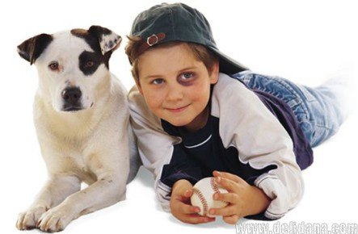

Slide 77
Empatik İletişim
Empatik anlayışımızın gelişmesi için Ben-Merkezcilikten uzaklaşmamız gereklidir, hatta zorunludur.
Ben–Merkezcilik, iletişimi engelleyen bir faktördür.

Slide 78
Empatik İletişim ile Karşımızdakine;
Duygularını anlıyorum.
Şimdi senin olayları nasıl gördüğünü anlıyorum.
Seninle ilgileniyorum.
Seni değiştirmek gibi bir isteğim yok.
Seni yargılamıyorum ve değerlendirmiyorum
mesajını iletiriz.

Slide 79
Empatik İletişim Becerilerimizin Gelişmesi İçin
İşbirliği
Yardımlaşma ve dayanışma
Savunucu iletişimden uzak
Farklılıklar arasında benzerliği aramaya çalışan birey olmamız gerekiyor.

Slide 80
Empatik iletişim içinde olan birey, demokratik tutum ve davranış sergileyen bireydir.

Slide 81
“Güzel söz söyleme sanatı varsa, bir de güzel dinleme ve anlama sanatı vardır.”
Epiktetos

Slide 82
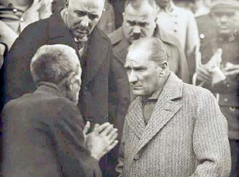
Aktif Dinleme
İyi bir dinleyici, iletişim halindeki kişinin yalnız sözlerindeki değil, beden diliyle ortaya koyduğu mesajları da alır.

Slide 83
Aktif Dinleme
Dinleyicinin dinlediğini konuşmacıya yansıtması gerekir.
Bu, sadece nezaket değildir.
Aktif dinleme, konuşmacıyı teşvik eder ve söylediklerinin anlaşılıp anlaşılmadığı hakkında bilgi verir.
Ayrıca konuşanın düşüncelerini toplamasını da sağlar.

Slide 84
Aktif Dinleme
  Dinleyen, konuşanın söylediklerini açarak geri verir, böylece konuşan dinleyenin ne anladığını öğrenir.
  Diyalog gelişir, derin ve doyurucu ilişkiler kurma olasılığı artar, kendisine ve başkalarına yararlı olma imkânı doğar.

Slide 85
Aktif Dinleme
İlgili ama tehdit edici olmayan bir pozisyonda kalmak.
Karşıdaki kişi konuştuğu sürece ona bakmak.
Dikkati konuşmacının jest ve mimiklerine değil konuşulan konuya vermek.
Ara sıra gülümsemek, başını sallayarak “evet anlıyorum” gibi ifadelerle kişiyi konuşmaya teşvik etmek,
Soru sormak.
Konuşmada geçen sözcüklerin arkasındaki duyguları anlamaya çalışmak.
Dinler gibi gözükmemek.
Konuşmanın bazı noktalarına aşırı duyarlılık göstermemek.

Slide 86
Sessizliği, olduğundan daha iyi hale getiremeyeceğiniz sürece konuşmayın.

Slide 87
Söylenen her şey duyulacak
Duyulan her şey anlaşılacak
Anlaşılan her şey kabul edilecek
Kabul edilen her şey uygulanacak
Uygulanan her şey benimsenecek
DEMEK DEĞİLDİR.

Slide 88
İnsanlarla İlişkilerinizi Bozmak İstiyorsanız
Ellerinizi kenetleyin, kollarınızı bağlayın, ayak ayak üstüne atın ve geriye doğru yaslanarak oturun,
Karşınızdaki insanın yüzüne bakmayın, mümkünse gözlerinizi kaçıran,
Karşınızdaki insanı hiç ses çıkarmadan dinleyin veya karşınızdaki söyleyeceğini tamamlamadan sözünüzü kesin,
İfadesiz bir şekilde durun,
İlişkide olduğunuz insanın karşısına oturun,
Konuştuğunuz kişinin adını öğrenmeye çaba göstermeyin ve kullanmayın,
Hiç soru sormayın veya kapalı uçlu sorular sorun.

Slide 89
İnsanlarla İlişkilerinizi Bozmak İstiyorsanız
Karşınızdaki kişinin söylediklerinden ne anladığınızı kontrol etmeyin.
Her şeyin değişmeden devam ettiğini bir şeyleri değiştirmeye çalışmanın boşa olacağını söyleyin ve umutsuz bir tavır takının.
Karşınızdaki kişinin görüşünü ve duygularını kabul etmeyin.
Aynı fikirde olmadığınız durumlarda söze “hayır, yanılıyorsunuz, bu çok saçma” gibi sözlerle başlayın.
Karşınızdaki kişiyle hiç bir zaman aynı fikirde olduğunuzu söylemeyin.

Slide 90
İnsanlarla İlişkilerinizi Bozmak İstiyorsanız
Karşınızdaki kişinin fikir ve görüşlerinde boşluklar arayıp, bunu ortaya koyun.
Önce aynı fikirde olmadığınızı söyleyin, sonra nedenini söyleyin.
Savunucu olun, hiç bir zaman herhangi bir hatanızı kabul etmeyin.
Ketum olun ve karşınızdakini etkileyecek bile olsa, onunla ilgili bilgiyi kendinizde tutun.
Karşınızdaki kişiden uzak durun ve ona hiçbir beden temasında bulunmayın.

Slide 91
Çalışma
Başkalarıyla iletişim kurmakta zorlanan bir insanı düşünün ve en belirgin davranışlarını listeleyin.

Slide 92
Sunumun Hazırlanmasında Yararlanılan Materyal
Genel İletişim (Doç.Dr.İrfan Çağlar-Sabiha Kılıç)
Genel İletişim Kavramlar ve Modeller (Hasan Tutar-Kemal Yılmaz)
Sözsüz İletişim ve Beden Dili (Ersin Altıntaş-Devrim Çınar)
İletişim Çatışmaları ve Empati (Ü.Dökmen).
İyi Düşün Doğru Karar Ver (D.Cüceloğlu)

Slide 93
Örnek Soru 1
İletişim sürecinde hangisi temel öğelerden değildir?
a) Mesaj
b) İlişki
c) Kanal
d) Kaynak

Slide 94
Örnek Soru 2
Hangisi iletişimin özelliği değildir?
a) İletişim aynen tekrar edilmez.
b) İletişim dinamiktir.
c) İletişim devamlıdır.
d) İletişim geri alınabilir.

Slide 95
Örnek Soru 3
Mesajın anlaşılırlığına hangi soru yardımcı olmaz?
a) Ne aktaracağım
b) Kime aktaracağım
c) Doğru zaman seçilmiş mi?
d) Mesajı en ucuz şekilde nasıl gönderebilirim?

Slide 96
Örnek Soru 4
Hangisi iletişim sürecinin bir aşaması değildir?
a) Yaratma
b) Kotlama
c) İletme
d) Okuma

Slide 97
Örnek Soru 5
Hangisi sözsüz iletişimin öğelerinden değildir?
a) Mesafe
b) Giyim
c) Bakım ve Makyaj
d) Ses tonu

Slide 98
Örnek Soru 6
Aktif dinlemede hangisi yapılmaz?
a) Soru sormak.
b) Konuşmada geçen sözcüklerin arkasındaki
duyguları anlamaya çalışmak.
c) Dinler gibi gözükmek.
d) Konuşmanın tamamına duyarlılık göstermek

Slide 99

TEŞEKKÜR EDERİM.

